Slide 1
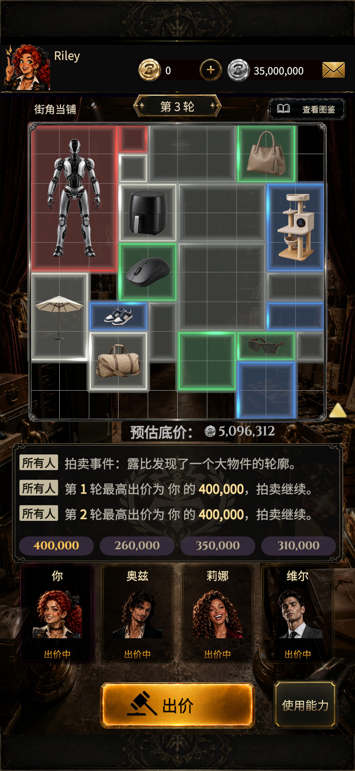

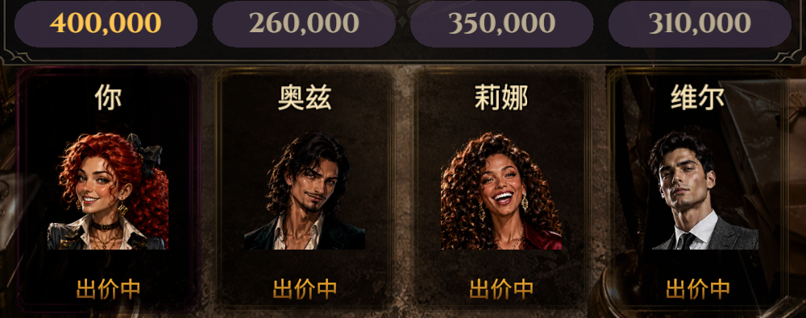
投资与发行合作简报
竖屏中度休闲 / IAA + IAP
四人凭线索判断价值，
竞拍一批未知珍宝
读线索、估价值、密封出价，
揭宝后选择收藏或出售。
01
Notes:
01
四人凭线索判断价值，
竞拍一批未知珍宝
读线索、估价值、密封出价，
揭宝后选择收藏或出售。
投资与发行合作简报
竖屏中度休闲 / IAA + IAP

Slide 2
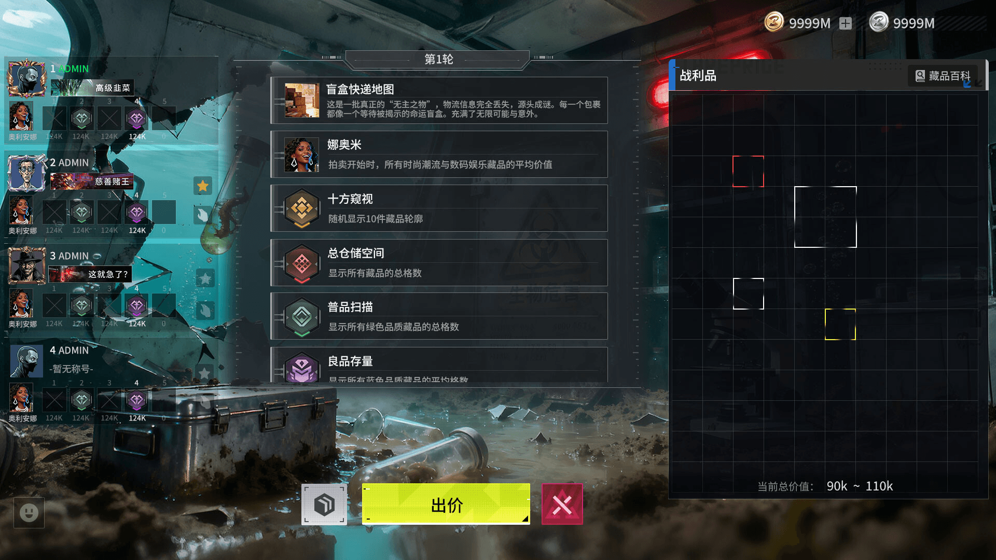
竞拍原型已在 Steam 取得商业成功
《竞拍之王》BidKing：历史高峰与后续商业表现
指标与统计期 | 公开数据
历史最高同时在线 | 57,450 人
2026年8月最高同时在线 | 13,946 人
首月销量（第三方估算） | 超过110万份
8月活动披露流水：人民币7000万元
02
Notes:
竞拍原型已在 Steam 取得商业成功
02
《竞拍之王》BidKing：历史高峰与后续商业表现
指标与统计期
公开数据
历史最高同时在线
57,450 人
2026年8月最高同时在线
13,946 人
首月销量（第三方估算）
超过110万份
8月活动披露流水：人民币7000万元

Slide 3
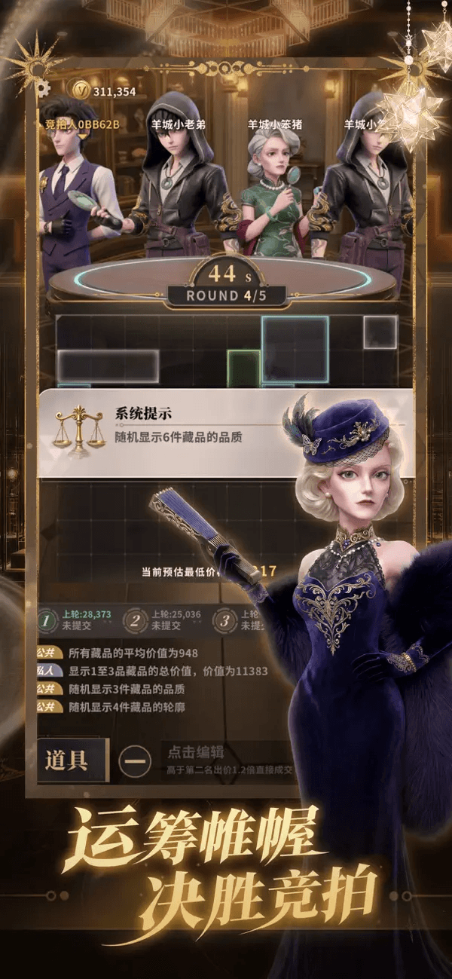
同类竞拍小游戏在中国
已进入畅销榜前列
第21名
俱乐大玩家
微信小游戏畅销榜历史最高
单款产品指标 | 俱乐大玩家的公开表现
抖音小游戏热门榜 | 最高第12名（截至9月3日）
微信小游戏畅销榜 | 2026年8月5日入榜
03
Notes:
同类竞拍小游戏在中国
已进入畅销榜前列
03
第21名
俱乐大玩家
微信小游戏畅销榜历史最高
单款产品指标
俱乐大玩家的公开表现
抖音小游戏热门榜
最高第12名（截至9月3日）
微信小游戏畅销榜
2026年8月5日入榜

Slide 4
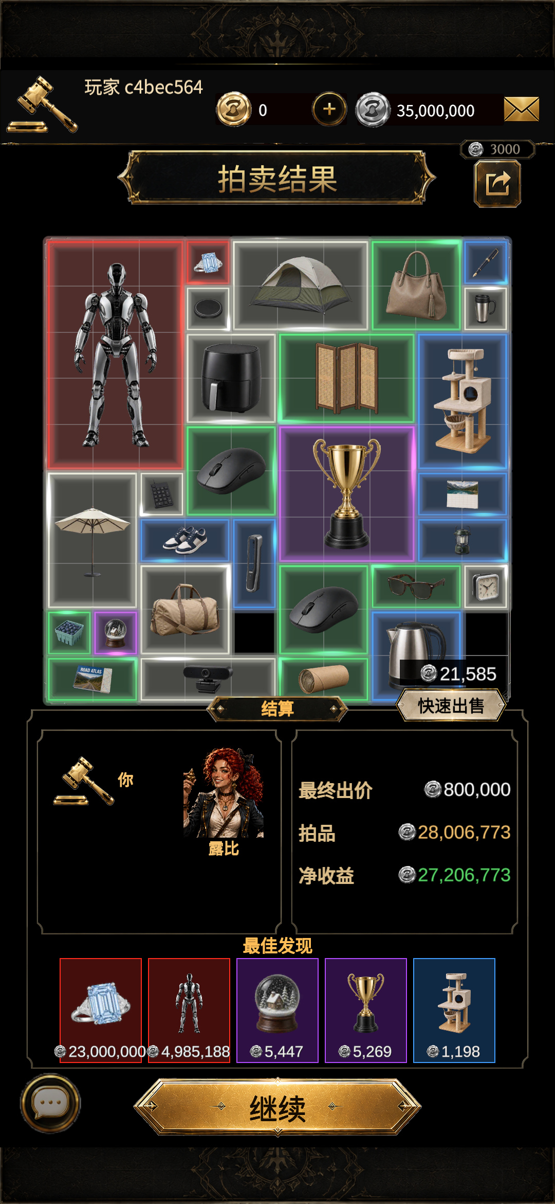
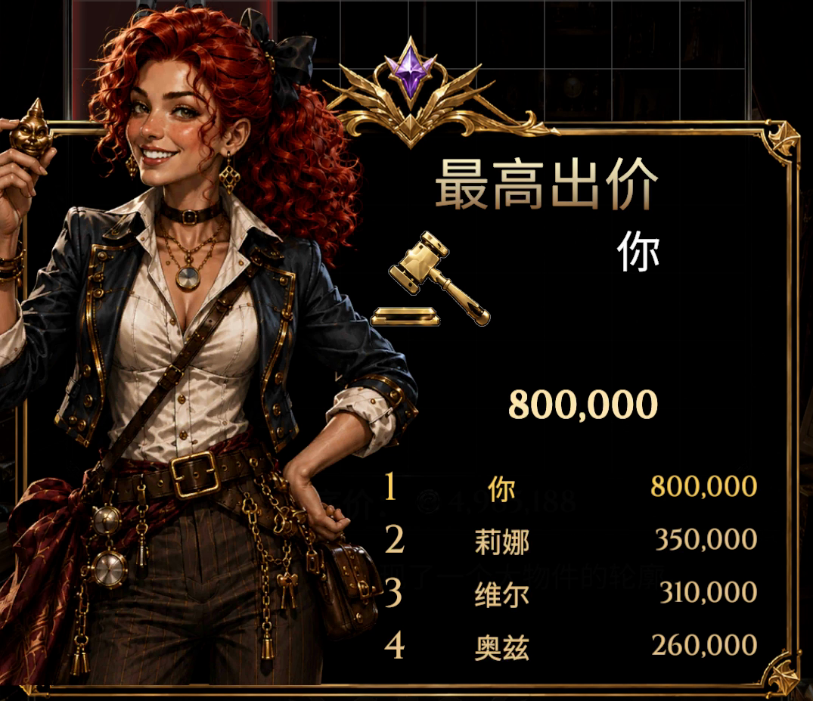
赢下超级稀有物品，
赚取丰厚的游戏内收益
本局出价
80万
结算净收益
2,720.7万
游戏银币
04
Notes:
赢下超级稀有物品，
赚取丰厚的游戏内收益
04
本局出价
80万
结算净收益
2,720.7万
游戏银币

Slide 5
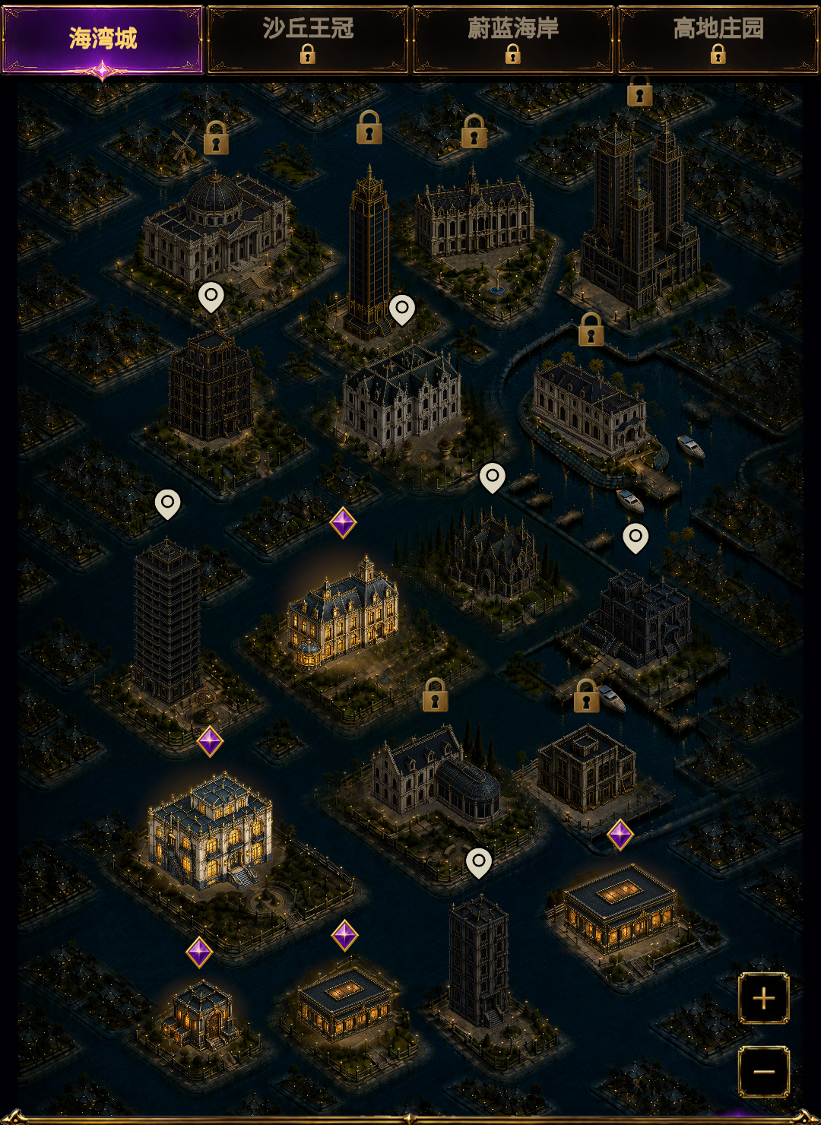
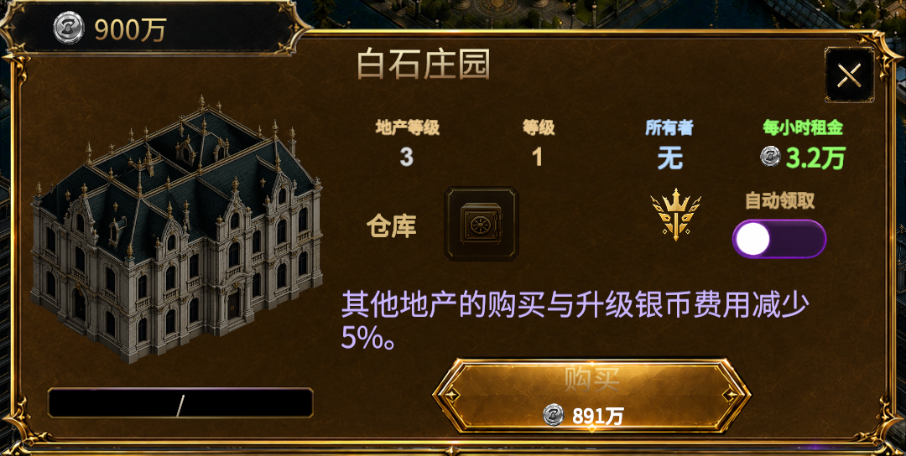



房产经营形成我们的
差异化长线体验
起步房产
庄园
高阶宫殿
05
Notes:
05
房产经营形成我们的
差异化长线体验
起步房产
庄园
高阶宫殿

Slide 6




















我们提供丰富的角色与外观装饰
多位角色，同一角色也有不同皮肤
Cosmetics：头像框、称号与表情
称号
互动表情
露比 · 默认
露比 · 第二套
达米安
娜奥米
06
Notes:
我们提供丰富的角色与外观装饰
06
多位角色，同一角色也有不同皮肤
露比 · 默认
露比 · 第二套
达米安
娜奥米
Cosmetics：头像框、称号与表情
称号
互动表情

Slide 7
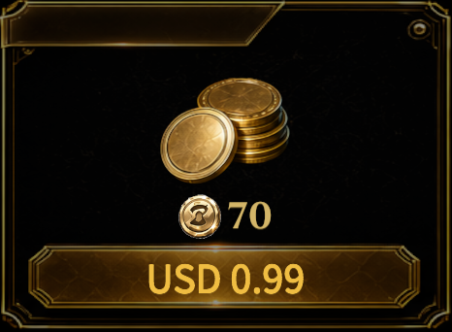
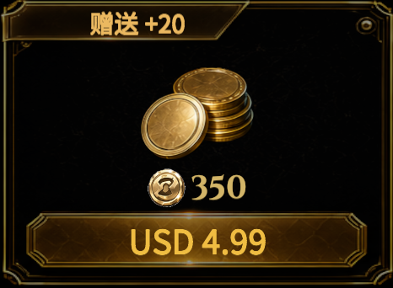
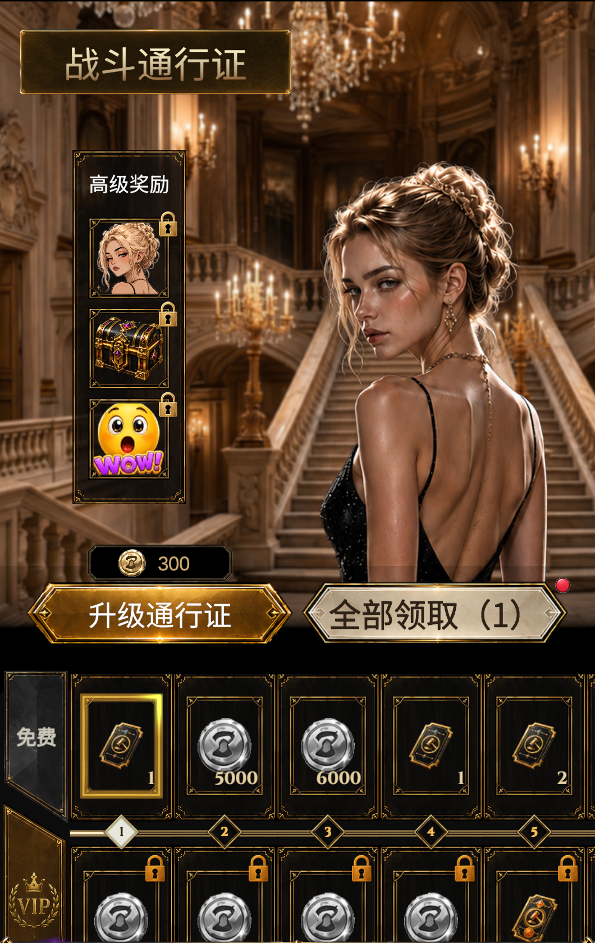
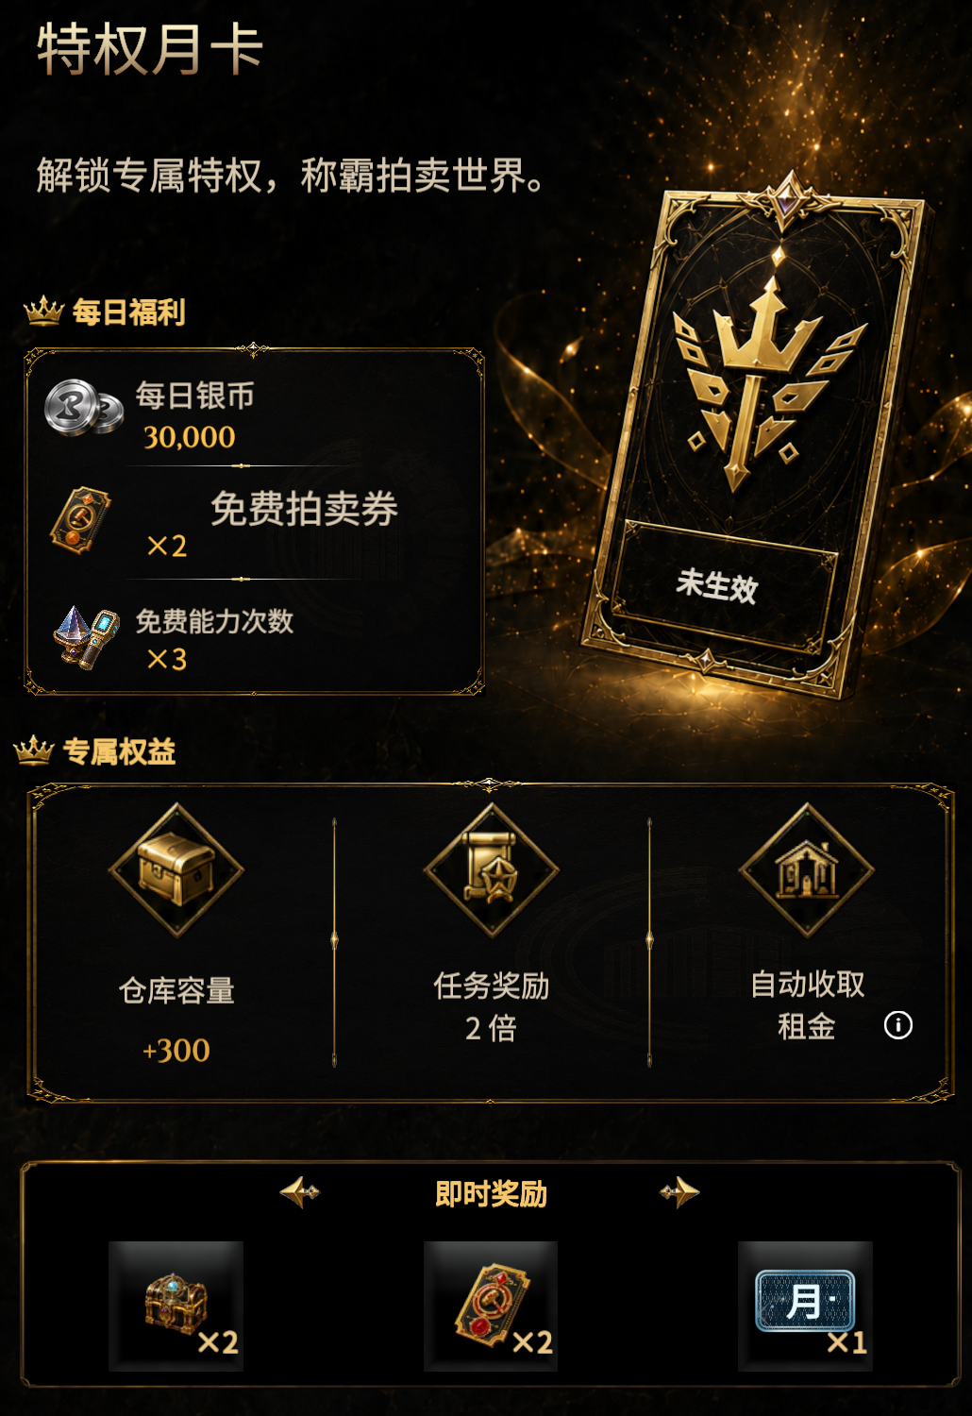
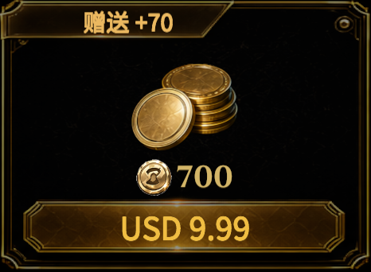
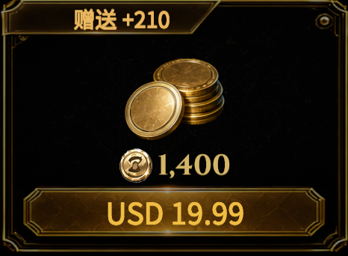
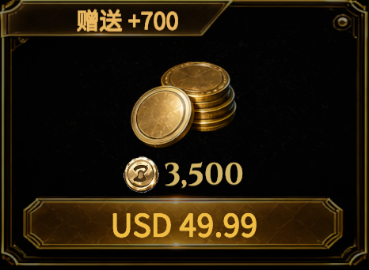
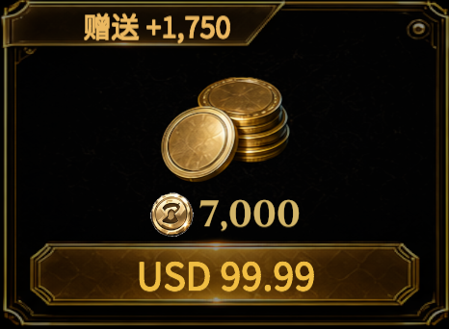

我们已搭建从充值到权益消费的完整路径
Top Up · 金币充值
BP · 战斗通行证
特权月卡
约 ¥6.64–¥670.87
图示升级价格：300 游戏金币
30天 · 约 ¥67.03
07
Notes:
我们已搭建从充值到权益消费的完整路径
07
Top Up · 金币充值
BP · 战斗通行证
特权月卡
约 ¥6.64–¥670.87
图示升级价格：300 游戏金币
30天 · 约 ¥67.03

Slide 8
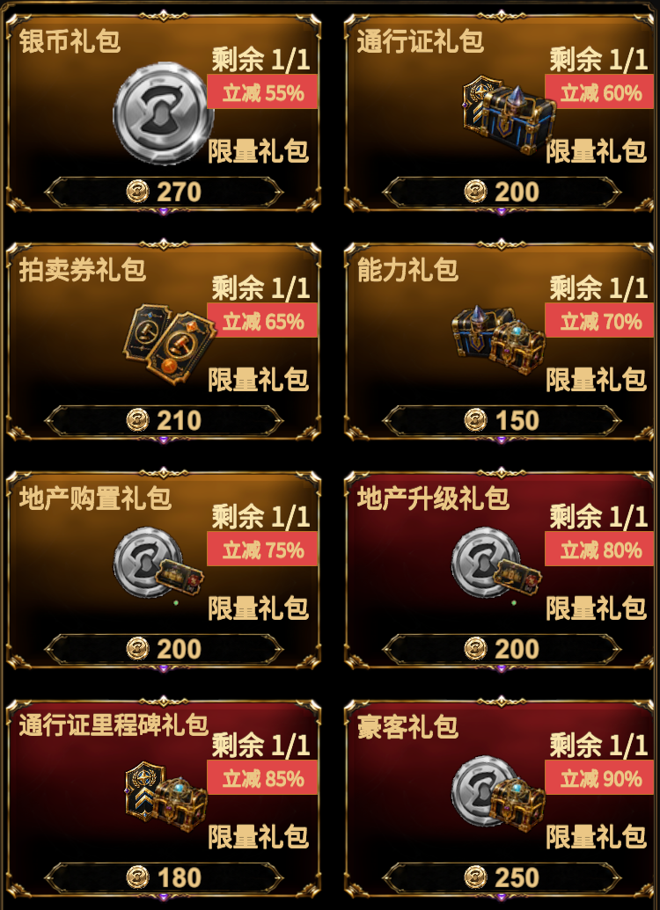
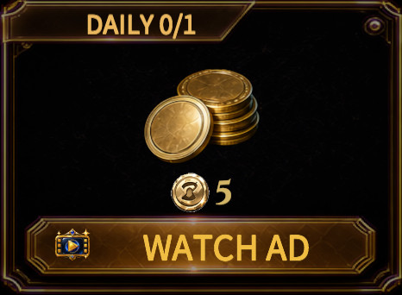

激励广告与付费权益共同拓展收入来源
激励广告
免广告权益
Special Deals · 特惠
看广告获得5金币
约 ¥67.03 · 永久权益
玩家自愿观看
图示每日可领取1次
同一账号跳过激励广告
直接领取对应广告奖励
图示礼包使用游戏金币购买
08
Notes:
激励广告与付费权益共同拓展收入来源
08
激励广告
免广告权益
Special Deals · 特惠
看广告获得5金币
玩家自愿观看
图示每日可领取1次
约 ¥67.03 · 永久权益
同一账号跳过激励广告
直接领取对应广告奖励
图示礼包使用游戏金币购买

Slide 9
我们认为，已验证的玩法原型也能带来海外机会
原型与同类产品已有规模表现
原型的评测关注仍集中于中文
57,450
98.0%
BidKing 历史最高同时在线
Steam全球，2026-04-25
BidKing 简体中文评测占比
22,877 / 23,340 篇，2026-09-10
第21名
俱乐大玩家
微信小游戏畅销榜历史最高
已支持14种界面语言
我们的判断：策略博弈、捡漏与收藏具备跨文化吸引力
以目标市场测试验证海外盈利空间
09
Notes:
我们认为，已验证的玩法原型也能带来海外机会
09
原型与同类产品已有规模表现
57,450
BidKing 历史最高同时在线
Steam全球，2026-04-25
第21名
俱乐大玩家
微信小游戏畅销榜历史最高
原型的评测关注仍集中于中文
98.0%
BidKing 简体中文评测占比
22,877 / 23,340 篇，2026-09-10
已支持14种界面语言
我们的判断：策略博弈、捡漏与收藏具备跨文化吸引力
以目标市场测试验证海外盈利空间

Slide 10





我们从立项起就围绕海外玩家设计产品
欧美收藏文化中的珍宝
有鲜明个性的角色
欧式庄园与宫殿
露比
达米安
白石庄园
骑士盔甲
古典小提琴
阿德里安
娜奥米
美式复古霓虹招牌
高阶宫殿
已配置10种语言，其中9种为非中文，支持海外目标市场测试
10
Notes:
我们从立项起就围绕海外玩家设计产品
10
欧美收藏文化中的珍宝
有鲜明个性的角色
欧式庄园与宫殿
骑士盔甲
古典小提琴
美式复古霓虹招牌
露比
达米安
阿德里安
娜奥米
白石庄园
高阶宫殿
已配置10种语言，其中9种为非中文，支持海外目标市场测试

Slide 11
现有产品已具备开展小规模商业验证的基础
发行基础 | 当前阶段
Google Play | 已上线，可直接试玩
App Store | 后续计划
TapTap International | 渠道接入已实现，发行准备中
语言配置 | 10种可选语言及本地化目录已实现
团队持续提供
产品开发与内容迭代
真实素材与版本配合
本地化与数据接入支持
首轮投入用途
完成测量与支付验收 → 制作获客素材 → 开展限定预算测试 → 按回收决定扩量
11
Notes:
现有产品已具备开展小规模商业验证的基础
11
发行基础
当前阶段
Google Play
已上线，可直接试玩
App Store
后续计划
TapTap International
渠道接入已实现，发行准备中
语言配置
10种可选语言及本地化目录已实现
团队持续提供
产品开发与内容迭代
真实素材与版本配合
本地化与数据接入支持
首轮投入用途
完成测量与支付验收 → 制作获客素材 → 开展限定预算测试 → 按回收决定扩量

Slide 12
以下任一合作方式，都可以成为合作起点
我们明确寻求其中任意一种支持
全面发行支持
Gillian
市场定位、发行运营、获客与商业化支持
contact@jackpot-rivals.com
初始数据测试支持
仅邮件联系
协助首轮测试，验证留存、付费与获客表现
特定市场的本地化与渠道发行
Google Play 试玩
聚焦指定国家或地区，合作本地化与渠道落地
合作详情与资料
战略合作与讨论
jackpot-rivals.com
讨论产品方向、资源协同与合作模式
12
Notes:
以下任一合作方式，都可以成为合作起点
12
我们明确寻求其中任意一种支持
全面发行支持
市场定位、发行运营、获客与商业化支持
初始数据测试支持
协助首轮测试，验证留存、付费与获客表现
特定市场的本地化与渠道发行
聚焦指定国家或地区，合作本地化与渠道落地
战略合作与讨论
讨论产品方向、资源协同与合作模式
Gillian
contact@jackpot-rivals.com
仅邮件联系
Google Play 试玩
合作详情与资料
jackpot-rivals.com

